Slide 1
상시(주간) 위험성평가 회의
24.04.17
부암2차 비스타동원 아트포레 신축공사현장

Slide 2
1. 04.10 위험성평가 F/B

Slide 3
105동 갱폼 설치 및 인양 작업 시 안전대책 준수 확인점검 강화

Slide 4
2024년 상반기 작업환경측정 실시의 건 (24.04.19)
2024년 상반기 비상사태대응훈련 실시의 건 (24.04.26)
유해위험기계기구의 점검 실시의 건 (~ 24 04.15)
4월 정기안전보건교육 실시의 건 (~ 24.04.30)

Slide 5
현장소장님 당부사항
국토부 및 노동부 불시점검 관련 (실질적인 안전관리가 되도록 노력하자)
현장의 정리정돈 및 청소를 지속적으로 실시하여 작업환경을 관리를 해야된다
작업발판 안전수칙을 준수하여 추락사고가 발생하지 않도록 해야됨
불안전한 행동 및 불안전한 상태,환경이 되지 않도록 근로자들 관리를 철저히 하자

Slide 6
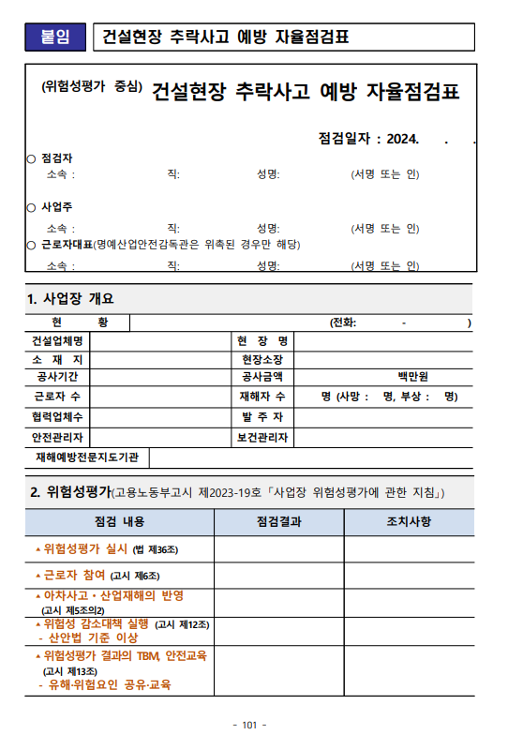
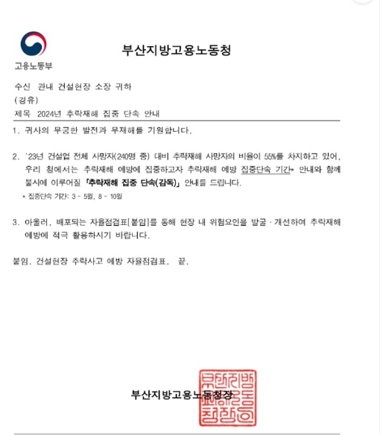
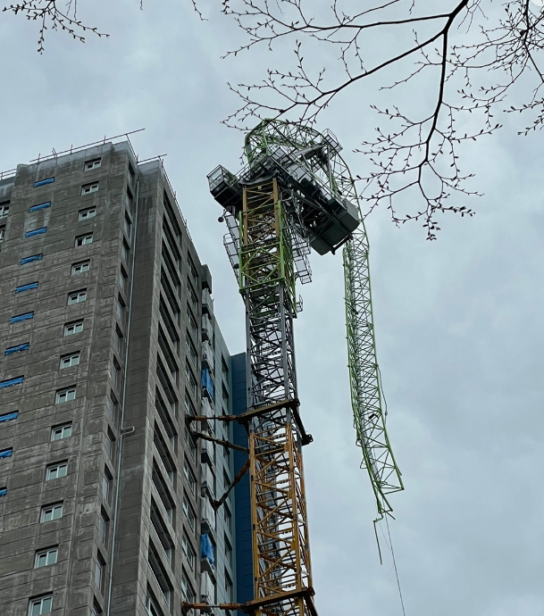
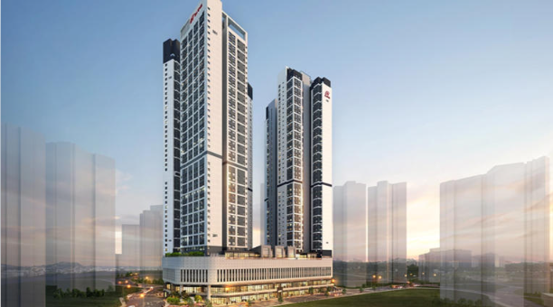
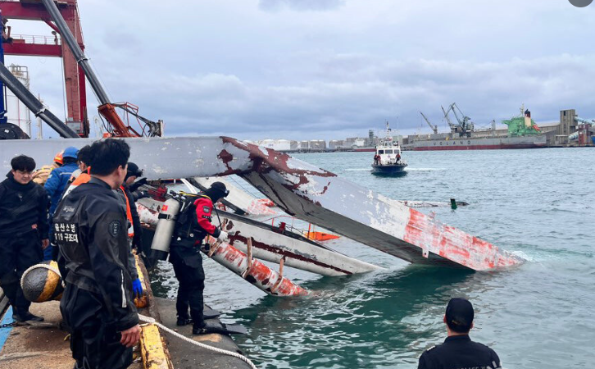
추락사고예방 관리철저_ _ _ 지속관리

Slide 7
2. 04.17 위험성평가

Slide 8
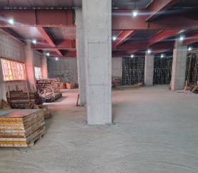
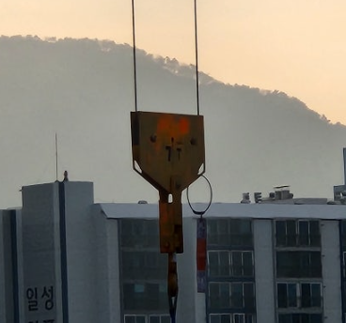
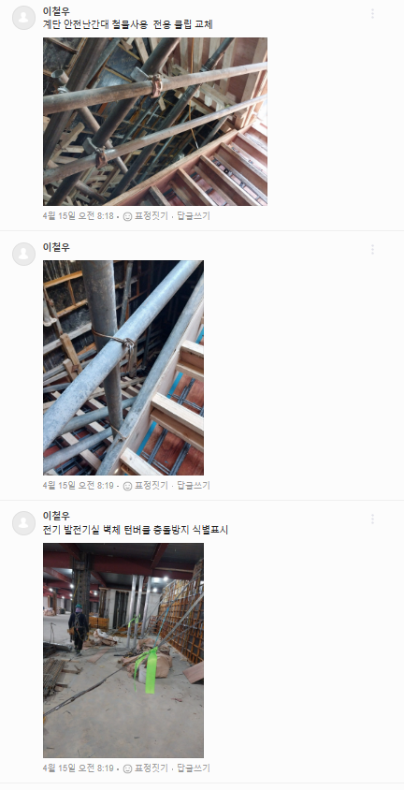
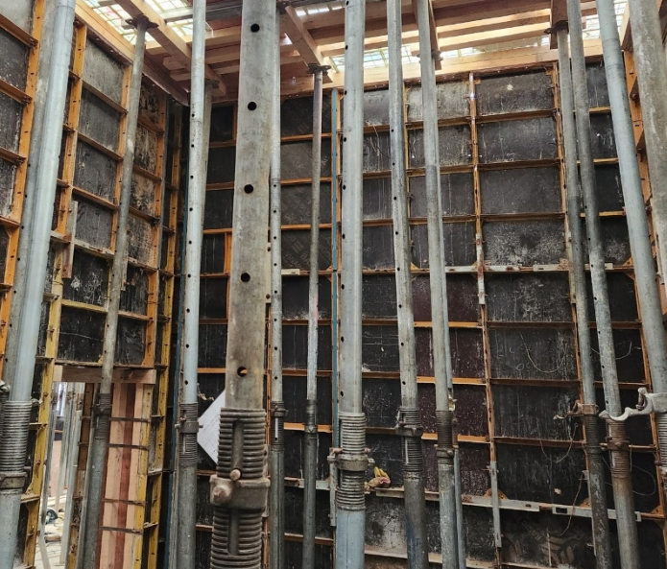
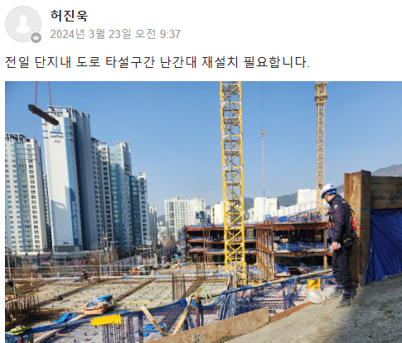
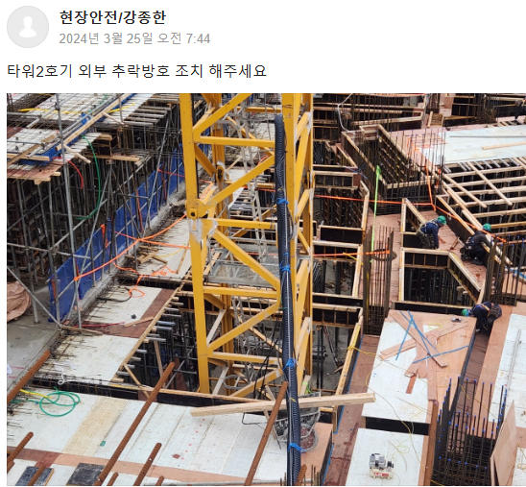
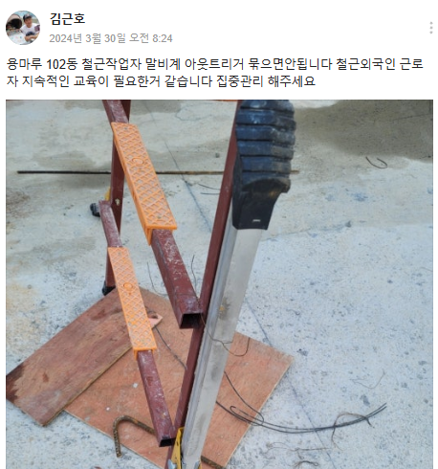
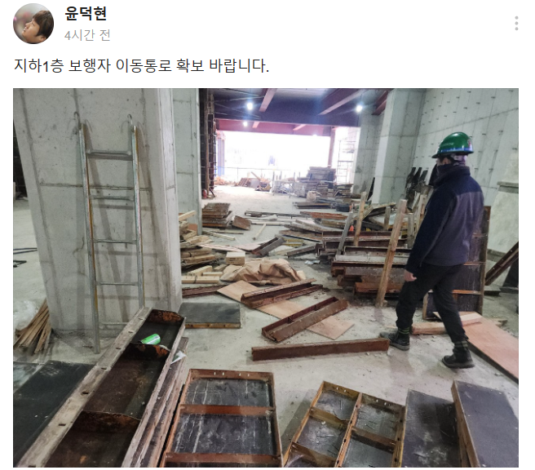
1.주간 위험성평가&피드백
1) 주간합동점검_조치사항 등록철저
주3회 실시하는 합동점검 개선조치 확인을 철저히 이행준수
*노사합동점검 이행관리*

Slide 9
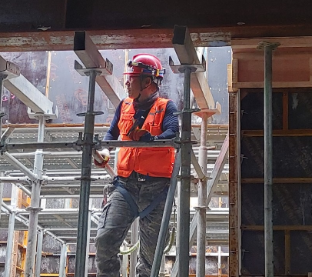
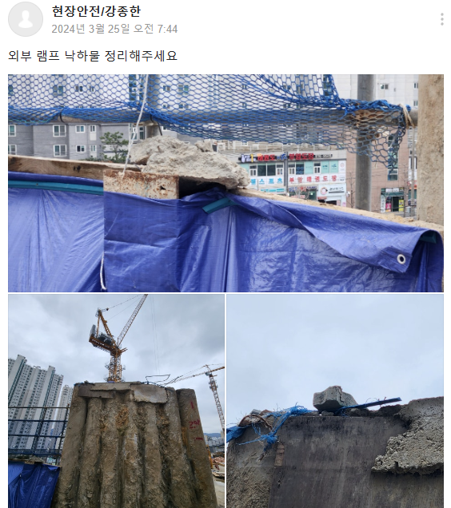
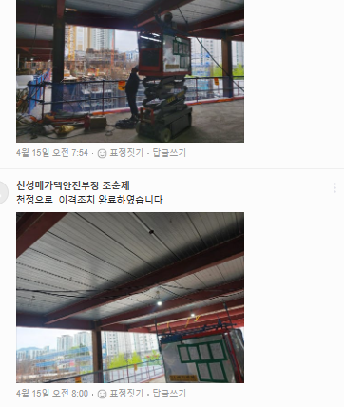
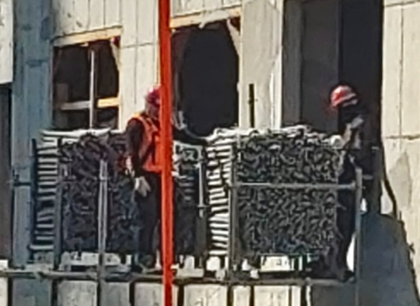
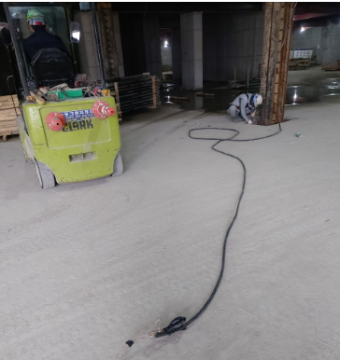
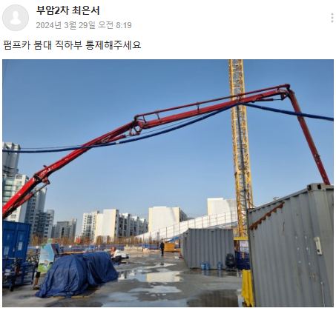
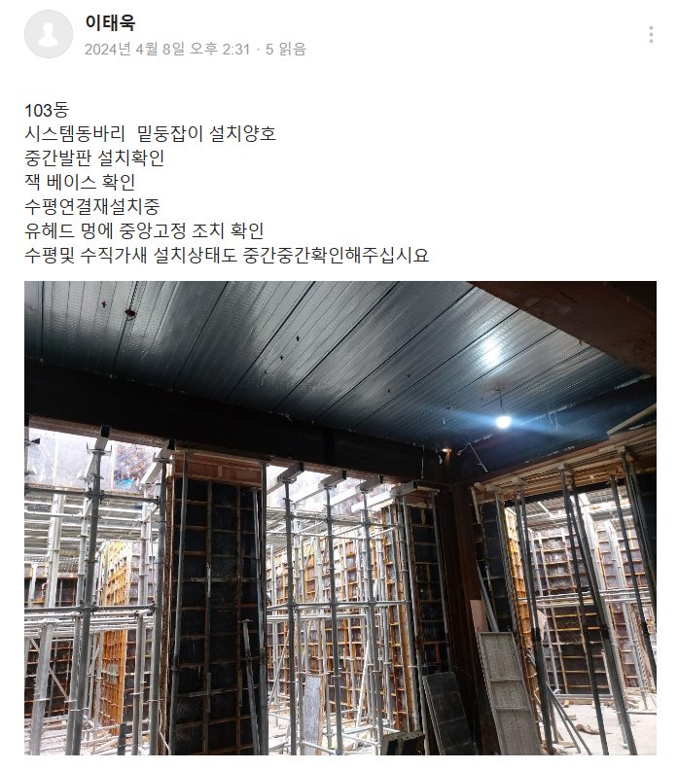
1.주간 위험성평가&피드백
2) 차량경로 내 전선관리 미흡_감전, 화재
모든 전선류는 상부에 이격을 하여 보양을 철저히 준수필요
*앞 전 동일항목 두건에 대한 아차사고에 대한 경각심을 가지고 관리 중*

Slide 10
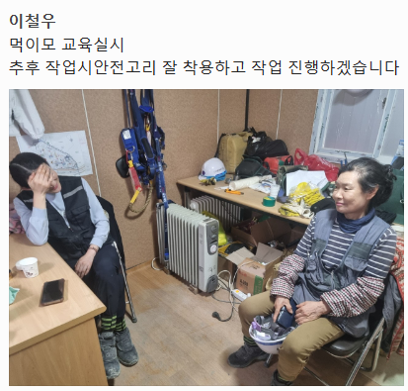
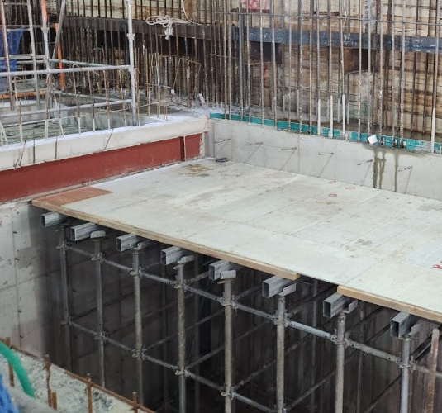
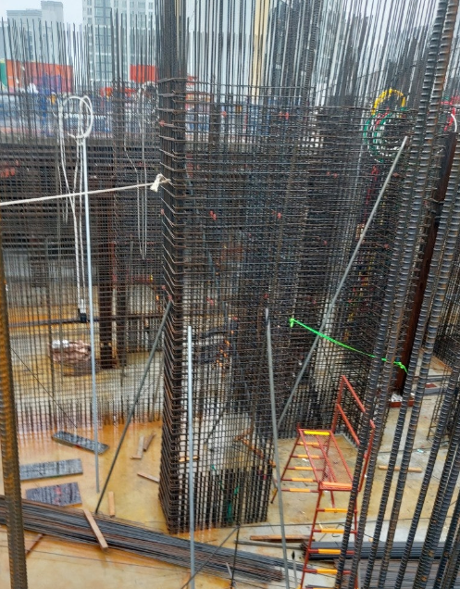
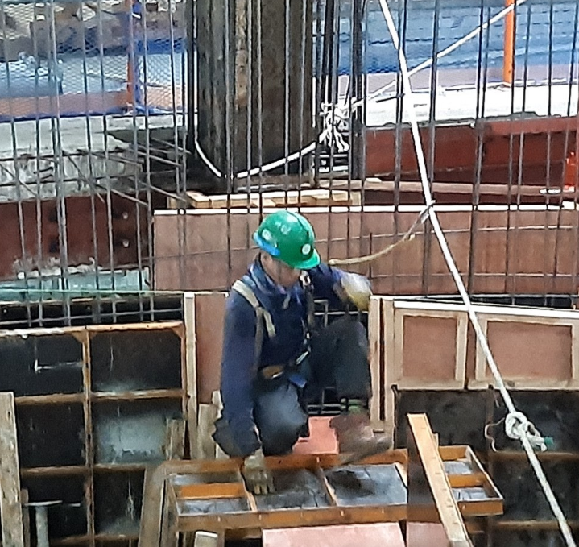
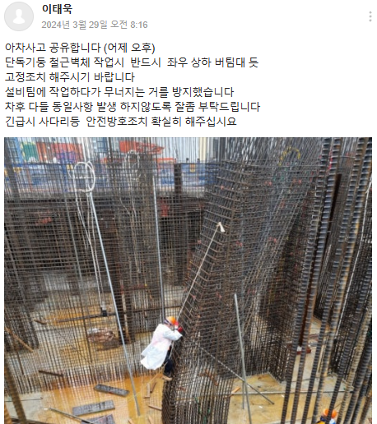
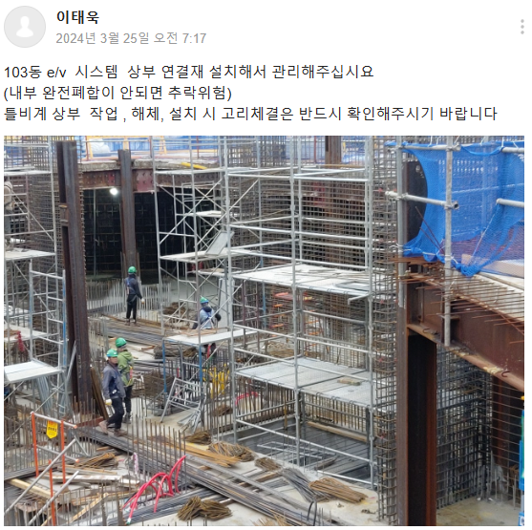
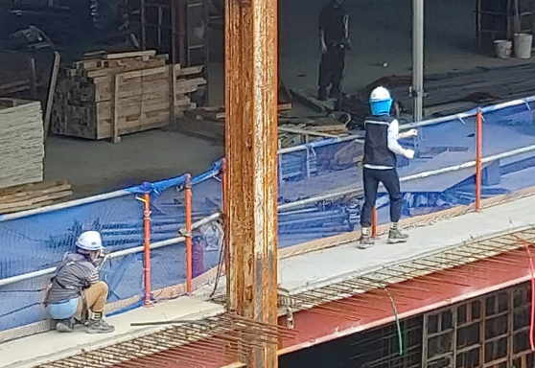
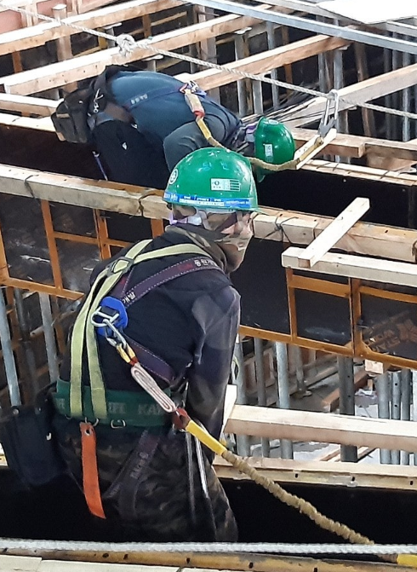
1.주간 위험성평가&피드백
3) 보 상부 작업 시 추락 _전도, 추락
*유로폼을 발판으로 사용금지, 거푸집 널을 순차적 설치,이동
건설현장의 사망사고 70%의 사고는 추락사고 임을 잊지말 것
조립방법 및 준수를 정확하게 이행준수

Slide 11
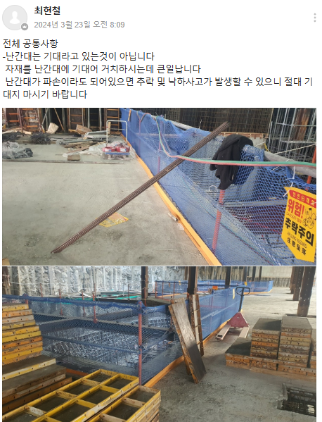
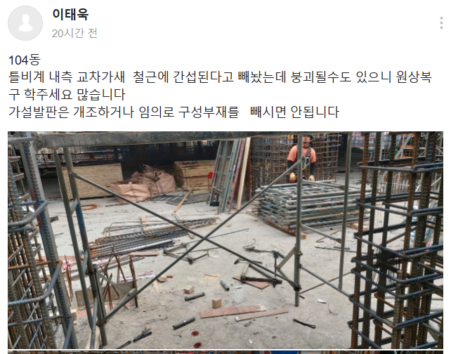
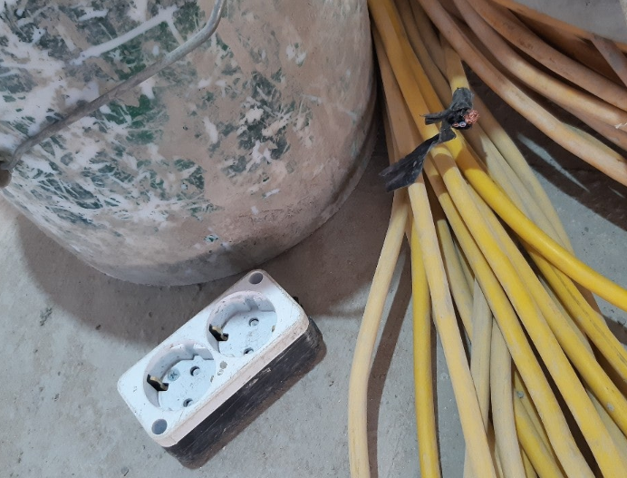
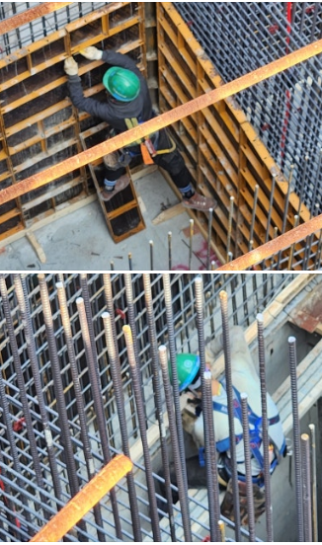
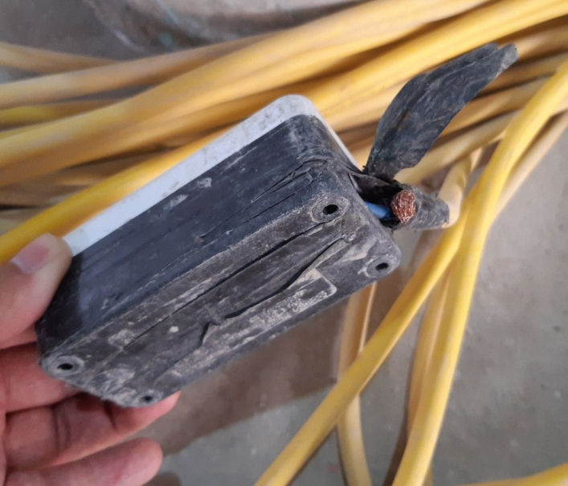
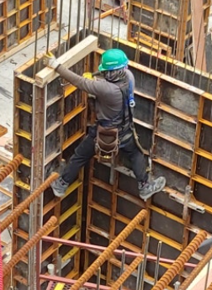
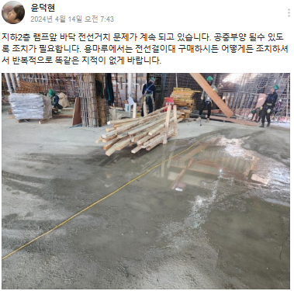
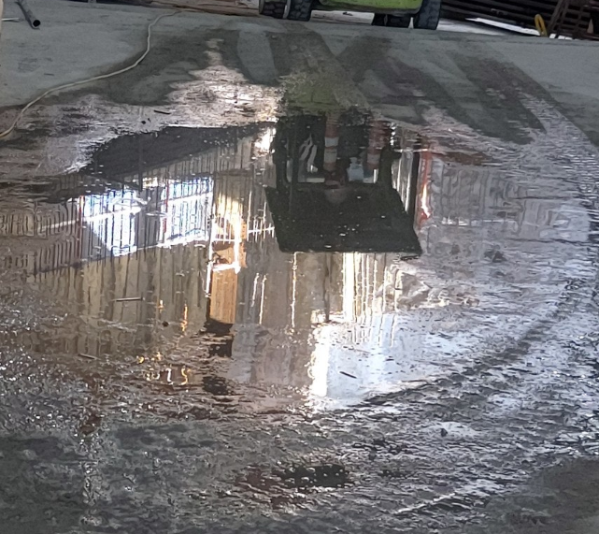
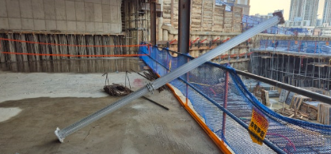
1.주간 위험성평가&피드백
4)가설전선 접지단락상태 다수 관리상태 미흡_감전
휴대용 가설전성의 접지 및 접지극 등 관리상태 불량
*침수구간 및 습윤,습기가 많은장소에 감전위험
*취급하는 근로자의 장갑 등 수시로 확인관리 필요
(현장에서 관리불량한 전선 발견 시 즉시 절단조치: 위험성평가에서 심의,의결)

Slide 12
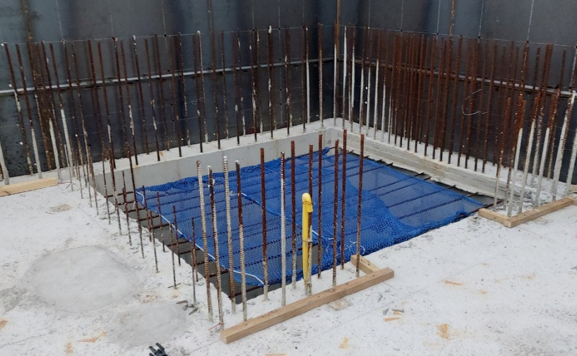
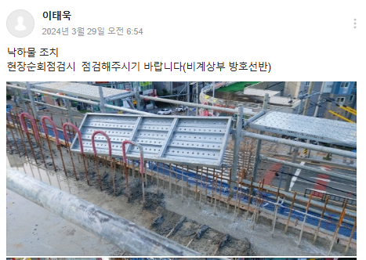
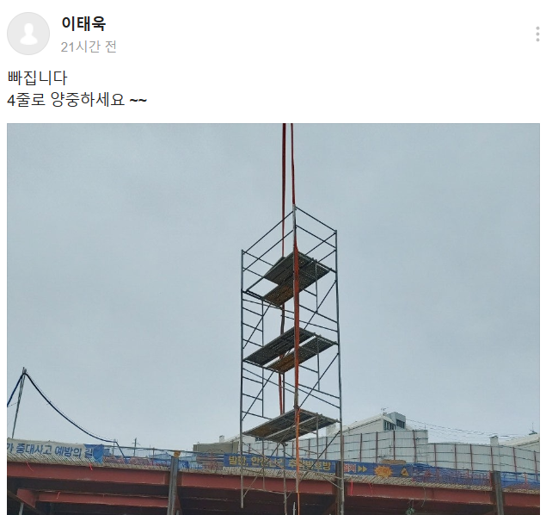
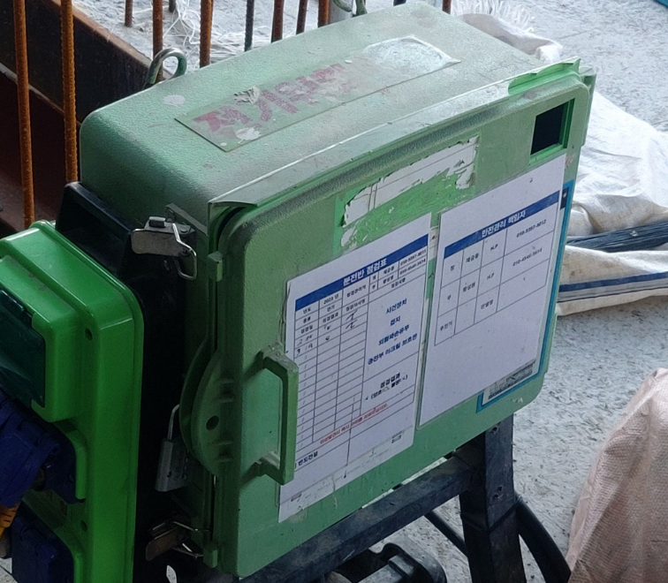
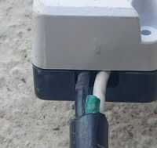
1.주간 위험성평가&피드백
5) 이동식 분전반 관리상태 미흡_임의조작시 감전,화재위험
*잠금장치 관리불량, 관리책임자 표시 상이, 램프파손 *
가설분전반 조작, 취급 시 사고사례를 인지하여 관리철저*

Slide 13
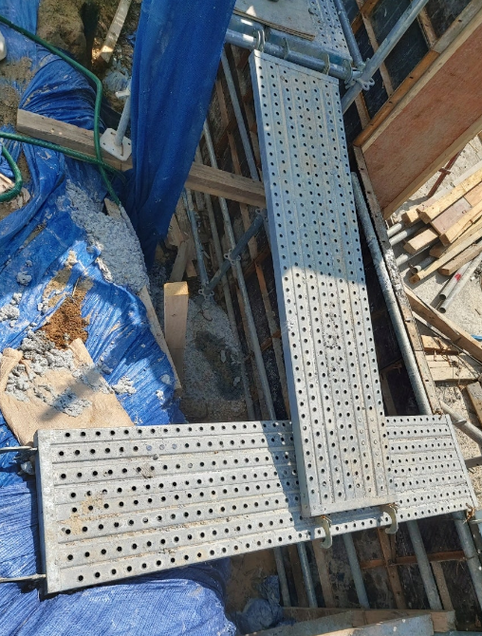
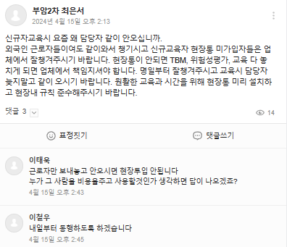
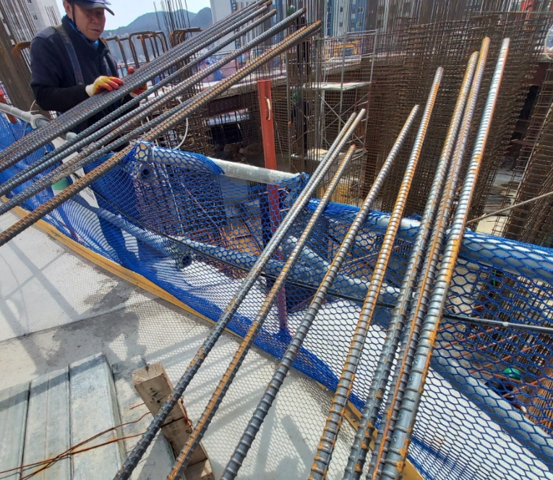
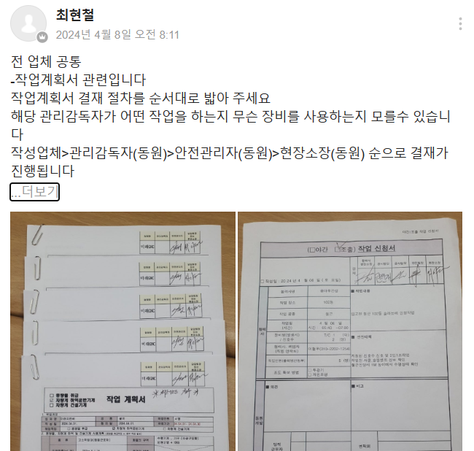
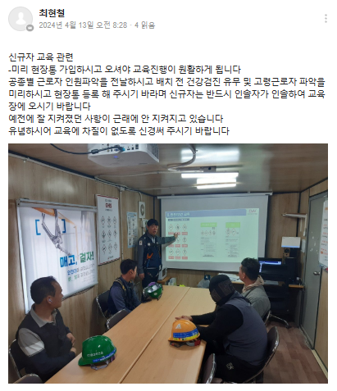
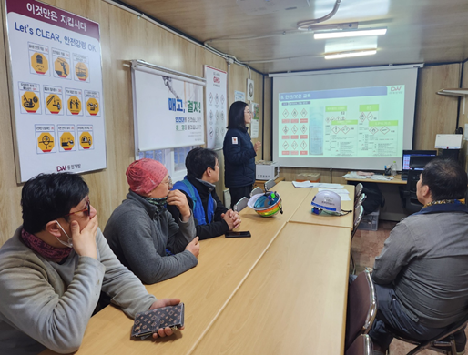
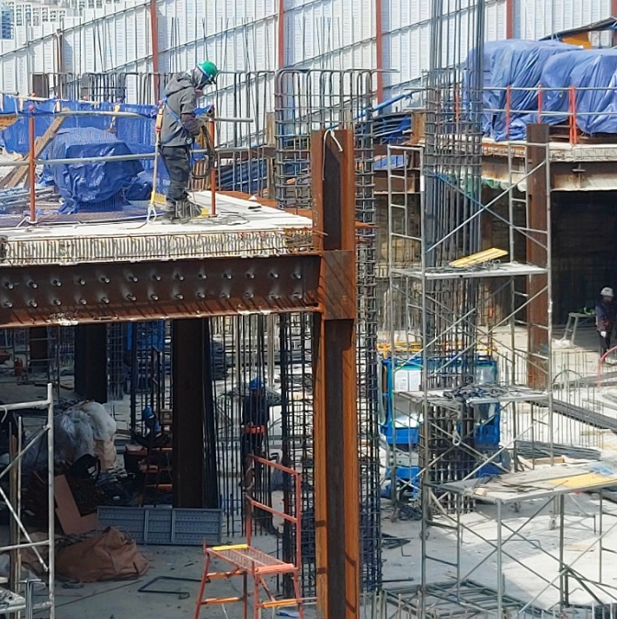
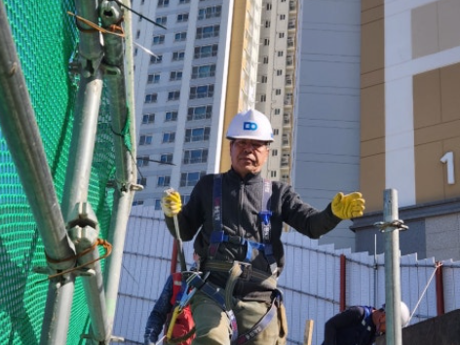
1.주간 위험성평가&피드백
6) 근로자 신규투입 시 관리상태 불량_관심부족?
*해당 업체 신규자 발생 시 현장통 , 모든 안전보건사항 확인미흡*
-현장통 가입절차 및 확인서,개인보호구 지급서,개인정보동위서
-검진실시유무,고령근로자 유무, 개인지병 및 산재유무 등

Slide 14
1.주간 위험성평가&피드백
7) 현장 내 소화기 관리상태 불량_ 화재,폭발위험
*용접작업시 소화기 관리상태불량
- 화재 발생 시 한번을 사용하기 위한 소화기 관리기준 및 점검기준
준수철저

Slide 15
3. 공지사항

Slide 19
현장소장님 당부사항
1.데크플레이트 시공관련 표준안전작업절차 준수확인
2.우수근로자 포상제도 활성화
3.근로자 개인보호구 지급을 철저히 실시
4.추락예방관련 안전시설 및 방호에 최선을 다할 것
5.감전관련 가설전선, 분전반, 등 차량경로 내 전선이격 조치를 철저히 할것
*기본은 지키자!!

Slide 21
위험성평가 및 점검회의록(월간)
24. 04. 08. ~ 24. 05. 05. (4주간)
부암2차 비스타동원 아트포레 신축공사현장

Slide 22
위험성평가 사진대지 (24.04)
부암2차 4월 위험성평가 회의 (근로자 참여)

